Slide 1
Проект «Проверка электронной почты и генерирование случайного пароля»
Смыслова Анастасия

Slide 2
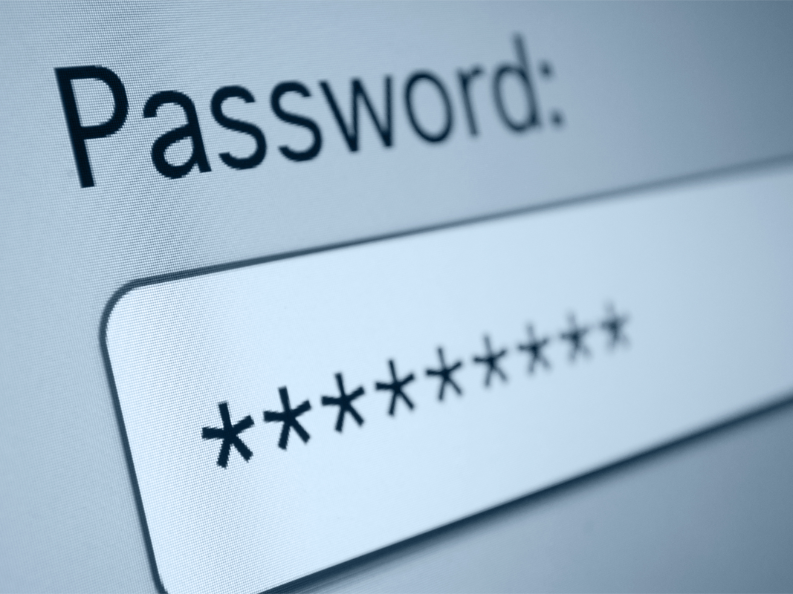
Цель проекта – проверка вводимой пользователем электронной почты и генерация надежного пароля.

Slide 3

Часто бывает необходимо на этапе регистрации на какой-либо платформе, сайте, сразу проверить вводимые пользователем данные. Использование данного кода сразу сообщит пользователю об ошибке ввода и сгенерирует надежный пароль.

Slide 4

Данный проект был реализован благодаря использованию библиотек Tkinter c виджетами кнопок Button и полей Entry, Label, а также метод Tkinter messagebox для отображения сообщений во всплывающих окнах.

Slide 5
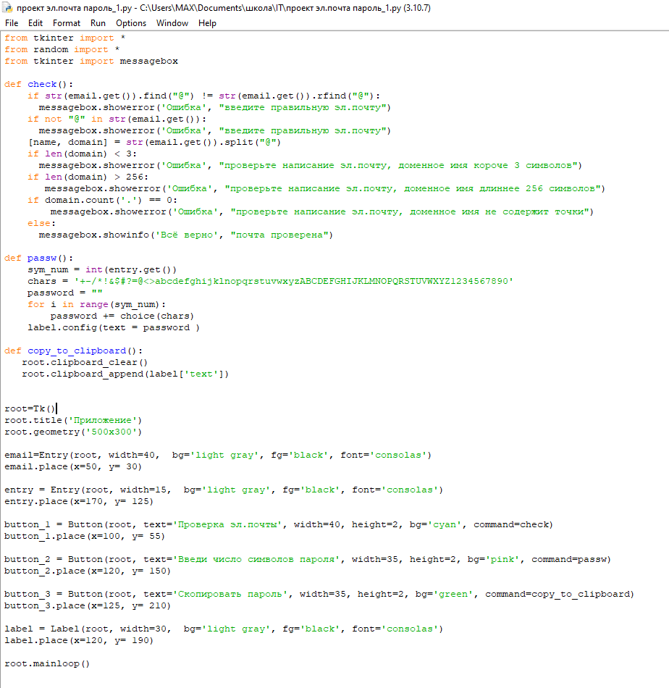

Slide 6
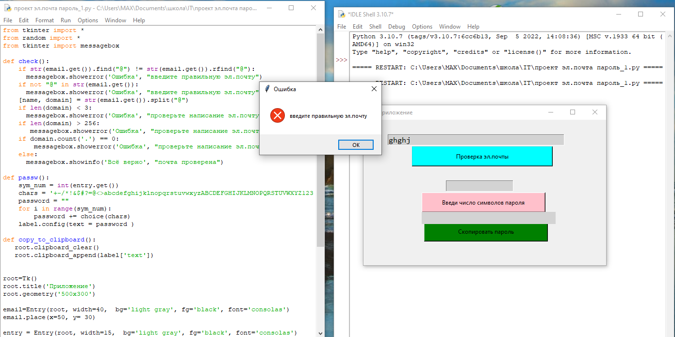
При отсутствии во вводимой электронной почте символов «@», «.» или коротком доменном имени – высвечивается сообщение об ошибке.

Slide 7
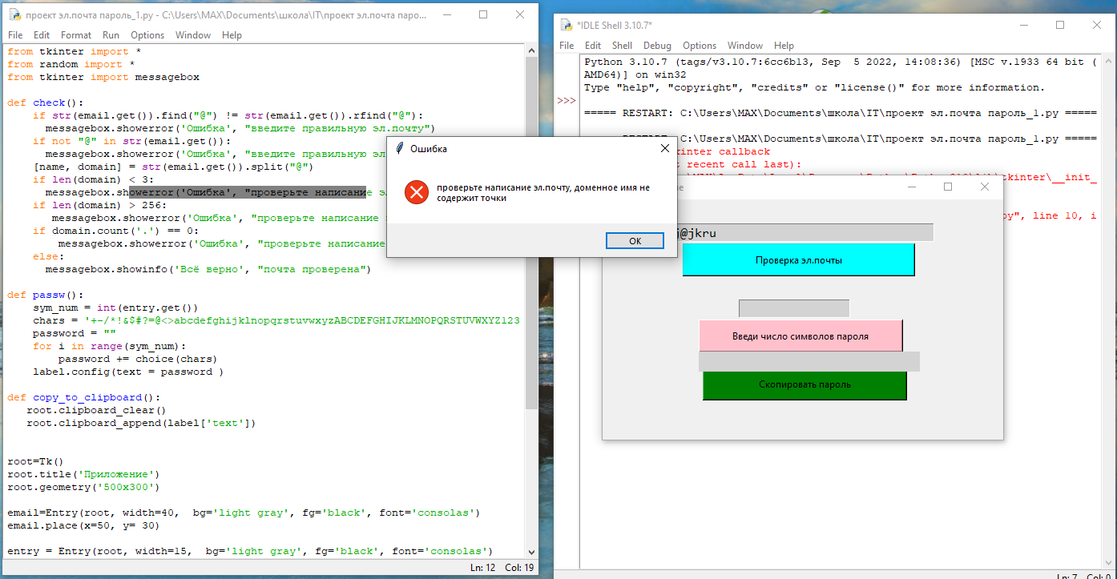

Slide 8
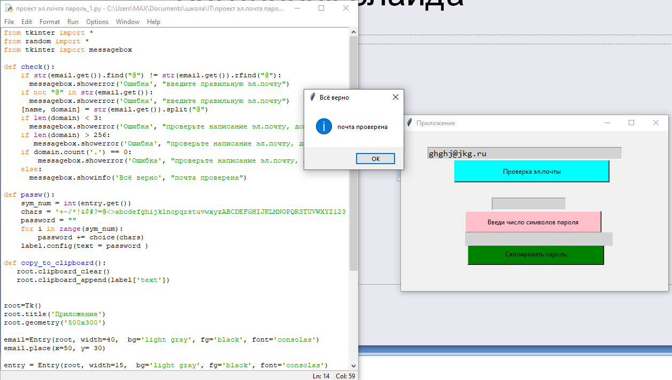

Slide 9
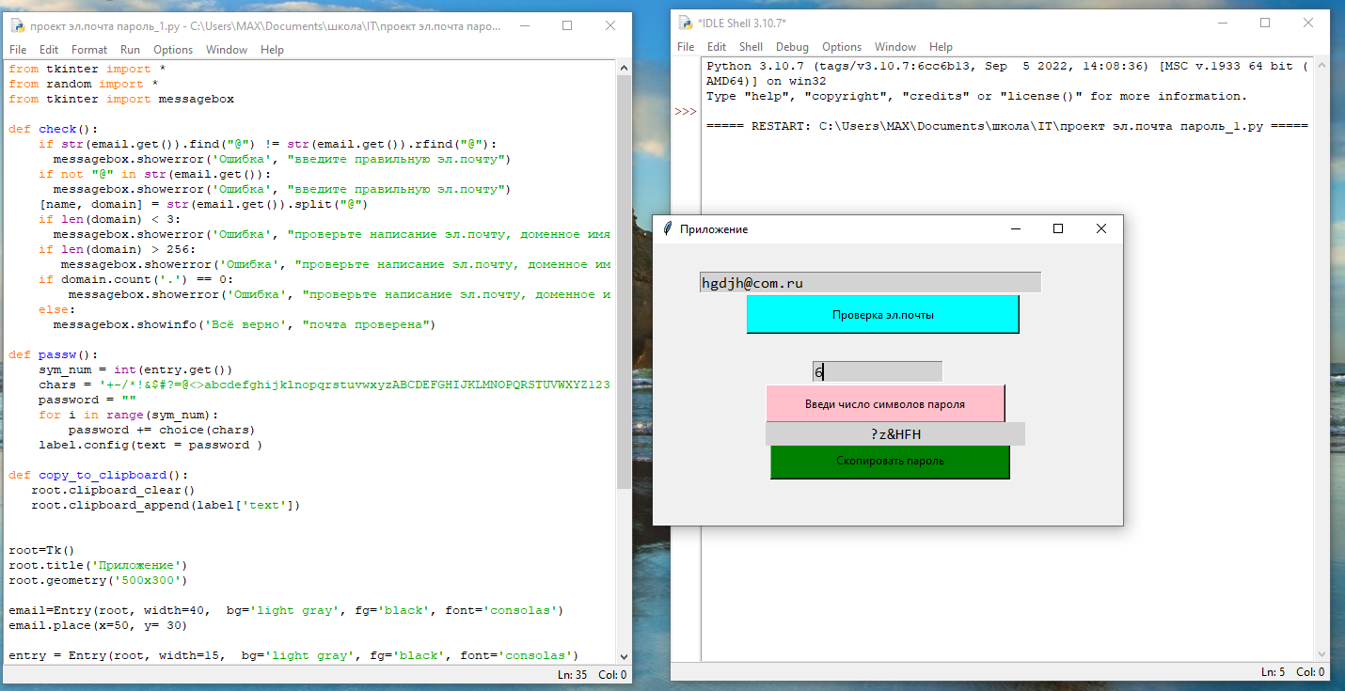
После проверки электронной почты, пользователь вводит желаемое количество символов для генерации пароля.

Slide 10
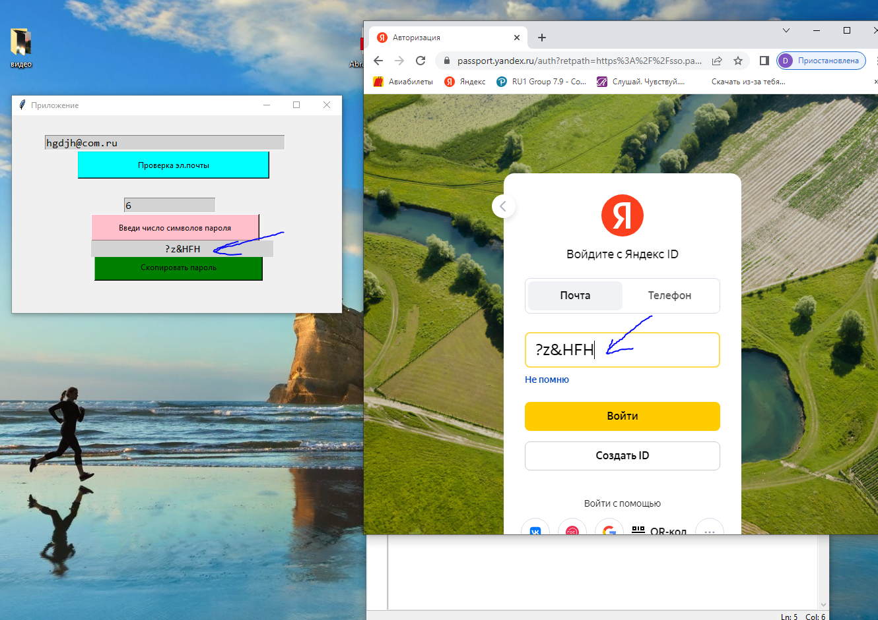
После того, как программа создала уникальный пароль, его можно скопировать в буфер обмена, нажав на соответствующую кнопку и использовать в дальнейшем.

Slide 11
Спасибо за внимание.

